Slide 1
BUDŻET GMINY SĘKOWA NA 2021 ROK
Sękowa, grudzień 2020 r.

Slide 2
DOCHODY 50 369 632,00 zł
WYDATKI 55 218 632,00 zł
WYNIK/ DEFICYT -4 849 000,00 zł
PRZYCHODY 6 278 401,00 zł
ROZCHODY 1 429 401,00 zł

Slide 3
DOCHODY 50 369 632,00 zł
Majątkowe 20 495 022,34 zł (40,69%)
Bieżące 29 874 609,66 zł (59,31%)
WYDATKI 55 218 632,00 zł
Majątkowe 24 643 927,37 zł (44,63%)
Bieżące 30 574 704,63 zł (55,37%)

Slide 4
Przychody : 6 206 401,00 zł
Środki niewykorzystane z realizacji w 2020 r. projektów unijnych: 2 033 971,03 zł
Środki Rządowego Funduszu Inwestycji Lokalnych
niewykorzystane w 2020r.: 1 354 888,12 zł
Wolne środki: 410 636,85 zł
Pożyczka z NFOŚiGW: 537 905,00 zł
Kredyt bankowy: 1 941 000,00 zł
Rozchody spłaty kredytów i pożyczek : 1 429 401,00 zł
Nadwyżka operacyjna planowana : 2 688 764,18 zł
Nadwyżka operacyjna realna : 545 000,00 zł

Slide 5
DOCHODY BIEŻĄCE GMINY SĘKOWA na 2021 r.
kwota 29 874 609,66 zł
SUBWENCJA OGÓLNA 9 846 443,00 zł (33,0%)
DOTACJE Z BUDŻETU PAŃSTWA 7 692 582,00 zł (25,8%)
DOTACJE UNIJNE 5 352 308,36 zł (17,9%)
PODATKI I OPŁATY 3 343 700,00 zł (11,2%)
UDZIAŁY w PIT i CIT 2 515 456,56 zł (8,4%)
POZOSTAŁE DOCHODY WŁASNE 1 124 119,74 zł (3,7%)

Slide 6
DOCHODY MAJĄTKOWE GMINY SĘKOWA na 2021 r.
kwota 20 495 022,34 zł
DOTACJE Z BUDŻETU UE przeznaczone na realizację zadań inwestycyjnych 18 229 414,45 zł (88,9%)
Dotacja z NFOŚiGW 1 283 592,21 zł (6,3%)
Sprzedaż MAJĄTKU 982 015,68 zł (4,8%)

Slide 8
Budżety jednostek organizacyjnych
Lp. | Nazwa | Dochody | Wydatki
1 | Urząd Gminy Sękowa | 4 633 289,42 | 37 896 235,49
2 | Gminny Ośrodek Pomocy Społecznej | 15 000,00 | 9 555 715,81
3 | Zespół Szkolno-Przedszkolny w Sękowej | 71 500,00 | 3 985 536,50
4 | Szkoła Podstawowa w Siarach | 0,00 | 2 622 423,20
5 | Gminny Zakład Gospodarki Komunalnej w Sękowej, w tym dotacja | 1 642 200,00 575 000,00 | 1 636 522,56
6 | Centrum Usług Oświatowych w Sękowej | 11 846,00 | 644 721,00
7 | Dom Pomocy Społecznej w Sękowej | 140 000,00 | 514 000,00
8 | Gminny Ośrodek Kultury w Sękowej w tym dotacja z budżetu | 531 743,00 435 000,00 | 531 743,00
9 | Gminna Biblioteka w Sękowej w tym dotacja z budżetu | 111 500,00 105 000,00 | 111 500,00
 | RAZEM , w tym: Dotacja z budżetu gminy | 7 157 078,42 1 115 000,00 | 57 498 397,56

Slide 9
Wydatki bieżące Pomocy Społecznej na 2021 rok 12 758 358,45 zł
Lp | Nazwa | Wydatki | udział %
1 | Wypłata zasiłków 500+ | 4 687 249,00 | 37%
2 | Projekt „Uniwersytet seniora” | 2 064 585,14 | 16%
3 | Wypłata świadczeń rodzinnych | 2 022 988,00 | 16%
4 | Projekty " Bliżej samodzielności " i „Q samodzielności” | 1 206 446,18 | 9%
5 | Domy Pomocy Społecznej i usługi opiekuńcze | 1 051 552,00 | 8%
6 | Projekt "Artyści życia" | 527 257,50 | 4%
7 | Utrzymanie GOPS | 479 705,63 | 4%
8 | Wypłata zasiłków stałych, okresowych i inna pomoc | 303 330,00 | 2%
9 | Zasiłki Dobry Start | 165 900,00 | 1%
10 | Program dożywiania | 139 112,00 | 1%
11 | Placówki opiekuńczo - wychowawcze | 56 910,00 | 0%
12 | Asystent rodziny | 53 323,00 | 0%
 | RAZEM : | 12 758 358,45 | 100%

Slide 10
Źródła finansowania zadań - Pomoc Społeczna 12 758 358,45 zł

Slide 11
Wydatki bieżące Oświaty – 7 724 526,70 zł
Lp. | Nazwa | Wydatki | udział %
1 | Szkoły podstawowe | 5 881 083,70 | 76 %
 | - Sękowa | 2 822 665,00 | -
 | - Siary | 1 571 462,00 | -
 | - Niepubliczne jednostki oświatowe | 220 000,00 | -
 | - Projekt „Akademia talentów” | 1 266 956,70 | -
2 | Przedszkola – wszystkie | 1 384 762,00 | 18 %
3 | Dowożenie uczniów do szkół | 207 990,00 | 3 %
4 | Stołówki przedszkolne | 104 264,00 | 2 %
5 | Pozostała działalność | 83 860,00 | 1 %
6 | Świetlice szkolne | 62 567,00 | 0 %
 | RAZEM : | 7 724 526,70 | 100%

Slide 12
Źródła finansowania zadań oświatowych 7 724 526,70 zł
środki z budżetu gminy
w tym:
- dopłata do zadań subwencyjnych - 499 154,00 zł
- finansowanie własnych zadań oświatowych – 1 227 937,00 zł

Slide 13
Wydatki związane z gospodarką komunalną Budżet GZGK
DOSTARCZANIE WODY
Przychody - 316 200,00 zł, w tym:
przychody własne – 191 200,00 zł
dopłata gminy (39,73 % kosztów) – 125 000,00 zł
Koszty - 314 613,40 zł
ODPROWADZANIE ŚCIEKÓW
Przychody - 1 156 000,00 zł, w tym:
przychody własne – 706 000,00 zł
dopłata gminy (39,07 % kosztów) – 450 000,00 zł
Koszty - 1 151 909,16 zł
Łączna dopłata gminy do gospodarki komunalnej wynosi: 575 000,00 zł.

Slide 14
Kierunki inwestowania w 2021 roku
Lp | Nazwa | Wartość | % udział
1 | Ścieżka rowerowa UNESCO, Park przyrodniczy w Siarach | 5 962 518,57 | 24,19%
 | Budowa Parku Historycznego w Siarach | 1 206 203,93 | 4,89%
2 | Budowa Centrum Społeczno-Edukacyjnego w Sękowej | 4 783 300,00 | 19,41%
3 | Projekty ekologiczne | 3 251 881,98 | 13,20%
4 | Wodociągi i kanalizacja (Wapienne, Siary) | 3 094 000,00 | 12,55%
5 | Drogi, chodniki, ścieżka rowerowa Sękowa - Wapienne | 2 571 500,00 | 10,43%
6 | Turystyka - Wapienne | 1 323 000,00 | 5,37%
7 | Termomodernizacja i przebudowa budynku U. Gminy | 941 229,60 | 3,82%
8 | Wdrożenie e-usług w Urzędzie Gminy i rezerwa | 514 300,90 | 2,09%
9 | Geotermia | 371 804,40 | 1,52%
10 | Utworzenie Dziennego Ośrodka Wsparcia „US” | 357 590,00 | 1,45%
11 | Adaptacja mieszkania chronionego | 155 004,00 | 0,63%
12 | Wydatki inwestycyjne w ramach funduszu sołeckiego, kubaturowe i oświetlenie | 111 593,99 | 0,45%
 | OGÓŁEM: | 24 643 927,37 | 100,00%

Slide 15
DZIEDZINY INWESTOWANIA w 2021 roku

Slide 16
ŹRÓDŁA FINANSOWANIA PRZEDSIĘWZIĘĆ INWESTYCYJNYCH PLANOWANYCH DO REALIZACJI 24 643 927,37 zł

Slide 17
Park Historyczno-Przyrodniczy w Siarach

Slide 18
Park Historyczno-Przyrodniczy w Siarach

Slide 19
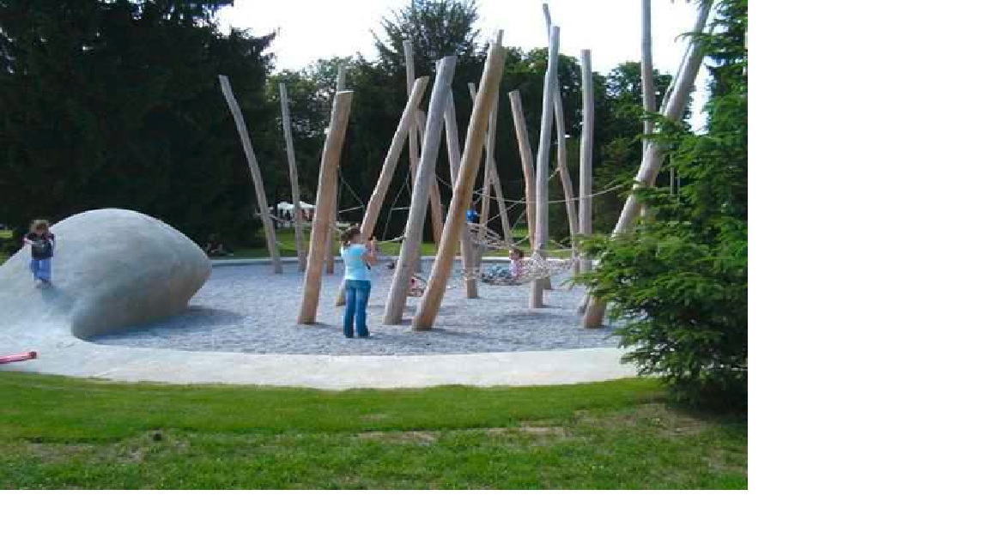
Park Historyczno-Przyrodniczy w Siarach

Slide 20
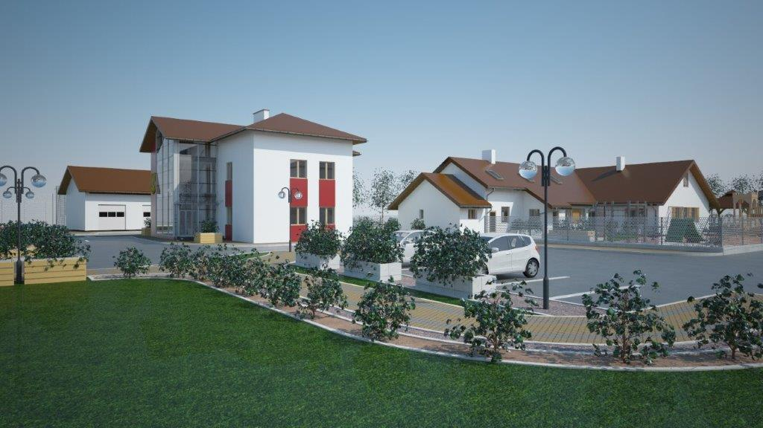
Budowa centrum społeczno – edukacyjnego w Sękowej – 4 783 300,00 zł

Slide 22
Inwestycje w Ochronie Środowiska - 4 663 581,98 zł
Przydomowe oczyszczalnie ścieków - 50 000,00 zł
Rozbudowa oczyszczalni ścieków w Wapiennem – 1 267 000,00 zł
Odnawialne źródła energii dla mieszkańców gmin członkowskich klastra energii „Biała – Ropa” – 2 877 815,16 zł
Ograniczenie niskiej emisji poprzez zastosowanie urządzeń grzewczych na paliwa gazowe lub biomasę w gminach członkowskich klastra energii "Biała - Ropa„ – 161 500,00 zł
Zielono-niebieska infrastruktura – 307 266,82 zł

Slide 23
TURYSTYKA - 8 491 791,91 zł
Park Rekreacji Rodzinnej na Magurze Małastowskiej wraz ze ścieżką zdrowia, ścieżką narciarstwa biegowego Magura Małastowska - Krzywa oraz Centrum Narciarstwa biegowego i rekreacji rodzinnej w Krzywej – rozliczenie do Miasta Gorlice – 470 000,00 zł,
Budowa drogi gminnej „Buczynowa Dolina” w ramach projektu obejmującego infrastrukturę turystyczną w m. Wapienne – 853 000,00 zł,
Budowa Parku Historycznego w Siarach w ramach projektu „Ocalić od zapomnienia – wzmacnianie dziedzictwa transgranicznego poprzez rewitalizację nekropoli I wojny światowej polsko-słowackiego pogranicza” – 1 206 273,34 zł,
Budowa Parku Przyrodniczego w Siarach, ścieżka rowerowa łącząca obiekty UNESCO - w ramach projektu „Sękowa, Stropkov, Bobowa, Niżna Polianka – Wzmocnienie transgranicznej współpracy w sferze dziedzictwa kulturowo-przyrodniczego – 5 962 518,57 zł.

Slide 24
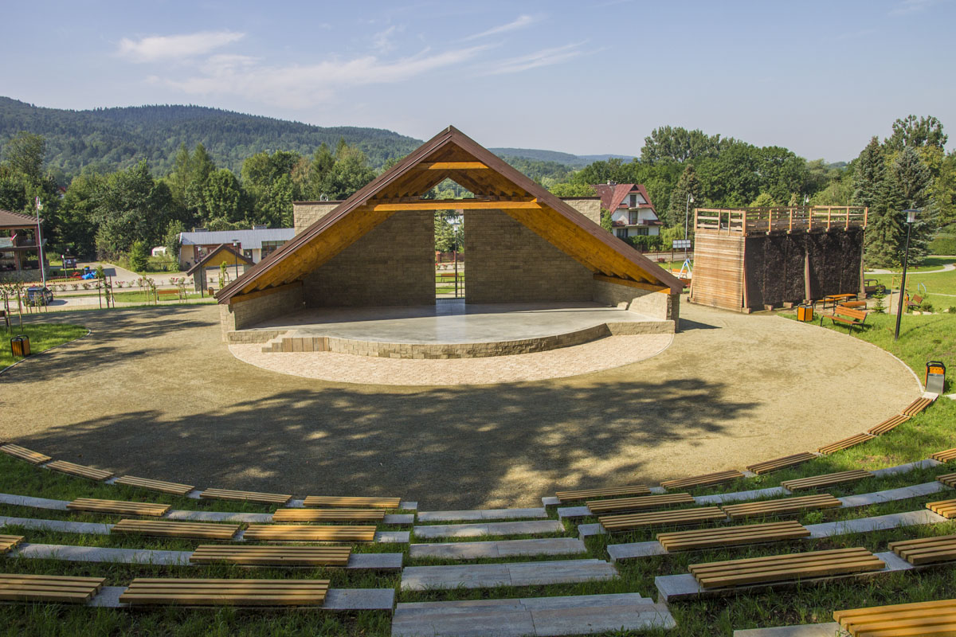
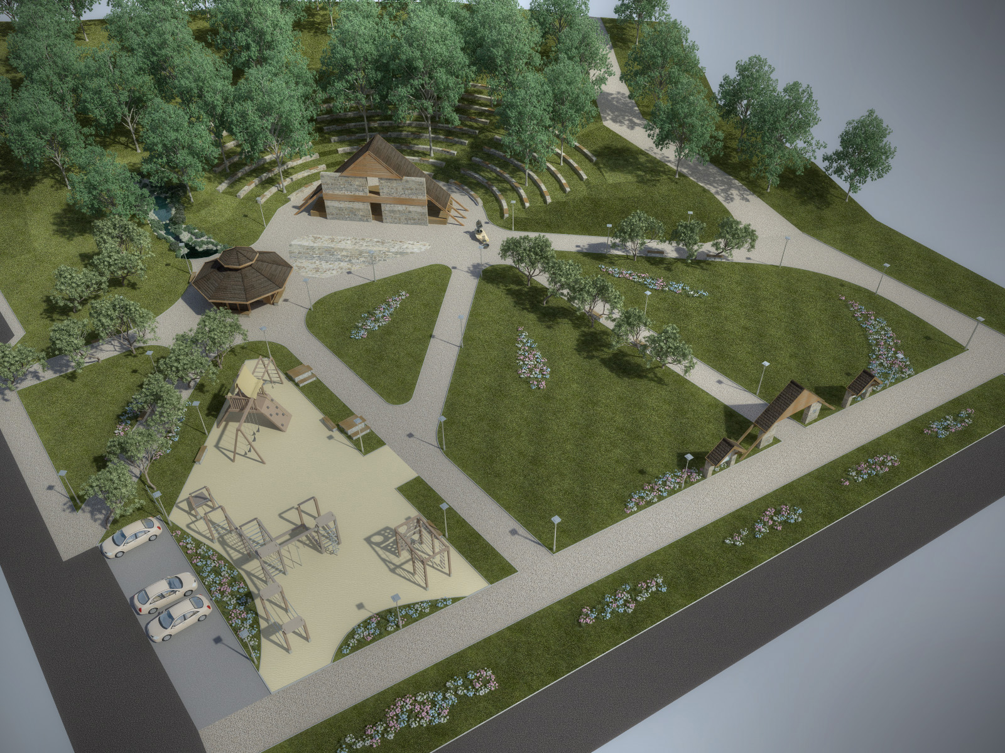
etap. III
- budowa amfiteatru,
budowa sceny,
tężnia solna,
ścieżki edukacyjne
trasy rowerowe
- droga gminna

Slide 25
Drogi, chodniki i ścieżka rower. – 2 571 500,00 zł
Odbudowa dróg rolniczych do pól – 100 000,00 zł
Przebudowa drogi w zakresie budowy chodnika w ciągu drogi wojewódzkiej nr 977 w miejscowości Małastów, Gmina Sękowa –
400 000,00 zł
Rozbudowa systemu ekologicznego transportu -budowa ścieżki rowerowej na odcinku Sękowa - Rozdziele o dł. 6 km. – 2 071 500,00 zł

Slide 26
BUDOWA WODOCIĄGÓW - 1 607 000,00 zł
Budowa wodociągu, ujęcia wody oraz stacji uzdatniania wody w Wapiennem – 1 155 000,00 zł
Budowa sieci wodociągowej wraz z przyłączami w m.: Siary – dofin. z NFOŚiGW – 672 000,00 zł

Slide 27
Wydatki inwestycyjne w ramach funduszu sołeckiego - 53 656,20 zł
Prace remontowo - budowalne świetlicy Bartne –wykonanie izolacji przeciw wilgoci, ocieplenie, wylewka, położenie paneli) – 18 756,34 zł
Wykonanie parkingu przy świetlicy wiejskiej w Męcinie Wielkiej – 14 672,09 zł
Zagospodarowanie placu przy świetlicy w Bodakach pod plac zabaw – 10 000,00 zł
Zagospodarowanie terenu wokół świetlicy w Ropicy Górnej pod miejsce rekreacji – 10 227,77 zł

Slide 28
Oświetlenie uliczne w ramach funduszu sołeckiego – 57 938,79 zł
Zakup i zamontowanie lamp solarnych przy drodze gminnej Siary „Leśniczówka” 3 szt. – 25 000,00 zł,
Wykonanie oświetlenia ulicznego Owczary (od p. Nowaka do p. Machowskiego) – 21 937,79 zł,
Zakup i montaż lampy oświetlenia ulicznego w Krzywej (PGR) – 11 000,00 zł.

Slide 29
WIELOLETNIA PROGNOZA FINANSOWA GMINY SĘKOWA NA LATA 2021 -2035

Slide 30
Przedsięwzięcia bieżące zaplanowane do realizacji w latach 2021 – 2024
L.p | Nazwa i cel | 2021 r. | 2022 r. | 2023 r.
1 | Bliżej samodzielności | 671 452,15 | 0,00 | 0,00
2 | Wdrożenie e-usług w małopolskich urzędach | 19 110,00 | 0,00 | 0,00
3 | Akademia talentów | 1 266 956,70 | 0,00 | 0,00
4 | Uniwersytet seniora | 1 706 995,14 | 918 896,68 | 404 245,58
5 | Ocalić od zapomnienia | 2 863 701,83 | 2 863 701,82 | 0,00
6 | Artyści życia | 527 257,50 | 0,00 | 0,00
7 | Sękowa, Stropkov, Bobowa, Niżna Polianka | 185 964,15 | 0,00 | 0,00
8 | Q samodzielności | 534 994,03 | 539 654,80 | 450 190,86
9 | Projekt partnerski walki z niską emisją | 61 002,00 | 0,00 | 0,00
 | RAZEM: | 7 837 433,50 | 4 322 253,30 | 854 436,44

Slide 31
Przedsięwzięcia majątkowe zaplanowane do realizacji w latach 2021 – 2024
L.p | Nazwa i cel | 2021 r. | 2022 r. | 2023 r.
1 | Wdrożenie e-usług w małopolskich urzędach | 414 300,90 | 0,00 | 0,00
2 | Budowa wodociągu - Wapienne | 835 000,00 | 0,00 | 0,00
3 | Rozbudowa oczyszczalni ścieków - Wapienne | 1 236 000,00 | 0,00 | 0,00
4 | Ograniczenie niskiej emisji – urządzenia grzewcze na paliwa gazowe lub biomasę klaster energii „Biała-Ropa” RPO.WM 4.4.2 | 161 500,00 | 0,00 | 0,00
5 | Podniesienie jakości usług publicznych – centrum społeczno-edukacyjne w m. Sękowa RPO,WM 11.2 | 4 380 776,00 | 0,00 | 0,00
6 | Geotermia | 371 804,80
7 | Uniwersytet seniora - utworzenie ośrodka wsparcia | 357 590,00 | 0,00 | 0,00
8 | Bliżej samodzielności - mieszkanie chronione | 130 004,00 | 0,00 | 0,00
9 | Kompleksowa modernizacja energetyczna i przebudowa bud. UG | 912 229,60 | 0,00 | 0,00
10 | Ocalić od zapomnienia - Budowa Parku Historycznego w Siarach | 1 206 203,93 | 1 206 203,93 | 0,00
11 | Realizacja zieloono-niebieskiej infrastruktury | 162 566,82 | 209 095,18 | 15 748,50
12 | Odnawialne źródła energii dla mieszkańców klastra | 2 762 815,16 | 0,00 | 0,00
13 | Rozbudowa systemu transportu - ścieżka rowerowa | 2 071 500,00 | 0,00 | 0,00
14 | Budowa infrastruktury turystycznej Wapiennne | 853 000,00 | 0,00 | 0,00
15 | Budowa Parku Przyrodniczego w Siarach, ścieżka do obiektów Unesco | 5 962 518,57 | 0,00 | 0,00
 | RAZEM: | 21 817 809,78 | 1 415 299,11 | 15 748,50

Slide 32
Zadłużenie Gminy Sękowa
Zadłużenie gminy Sękowa planowane na koniec:
2020 roku wynosi: 9 469 506,13 zł, w tym
rata kredytu krótkoterminowego:
1 400 000,00 zł
2021 roku wynosi: 10 519 010,13 zł
tj. 20,88 % w stosunku do planowanych dochodów
Spłata zadłużenia planowana jest do końca 2035 r.

Slide 33
DZIĘKUJĘ ZA UWAGĘ

